Slide 1
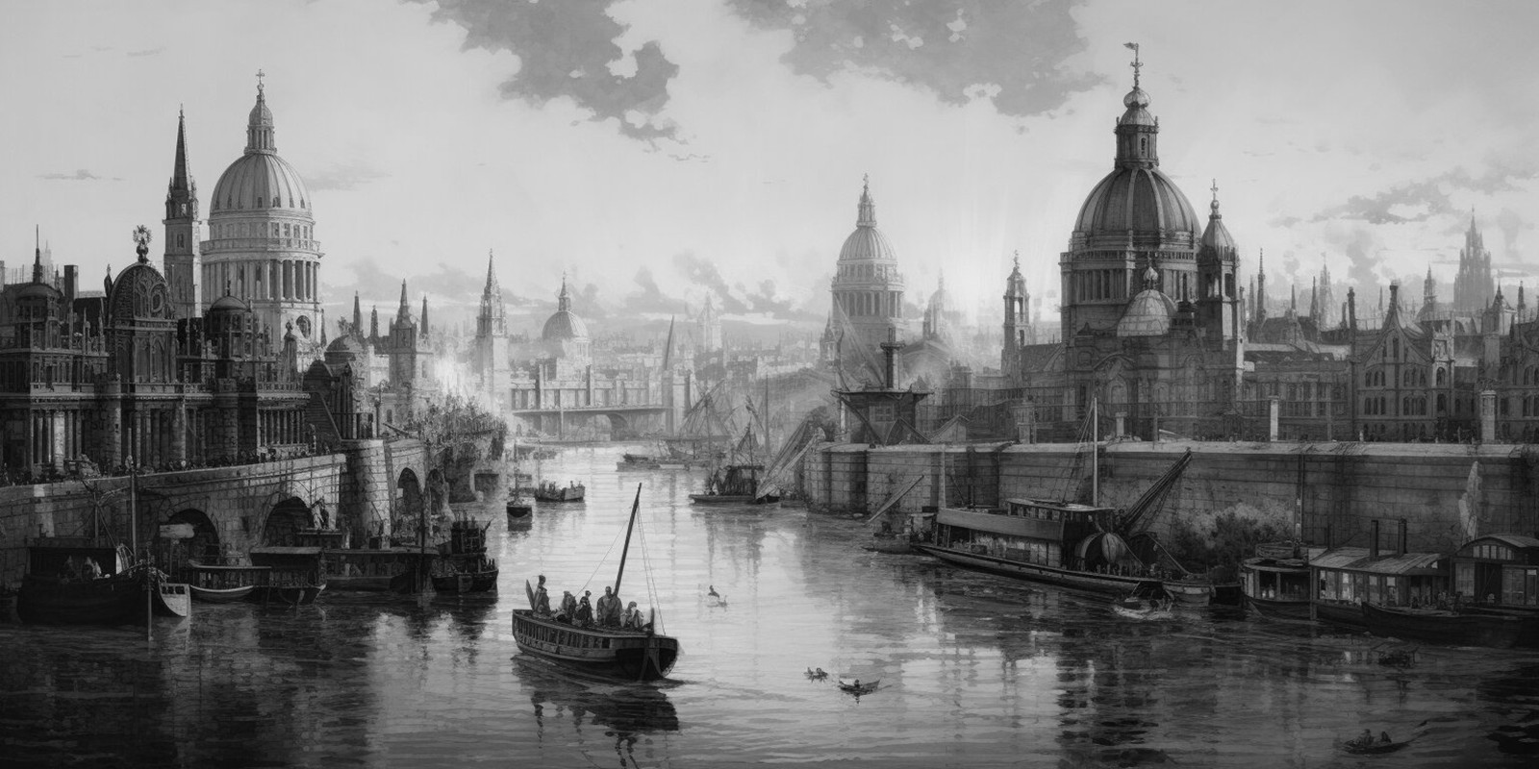
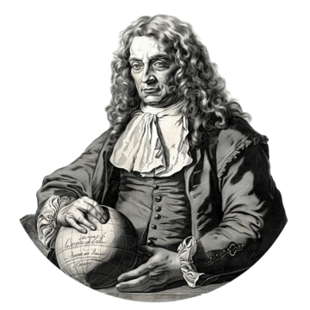
Isaac Newton
Un proiect facut de:
P. Matei; C. Darius; M. Cristian
Isaac Newton
Isaac Newton
1643-1727
1643-1727
Isaac Newton a fost un om de știință englez, cunoscut pentru legea gravitației și cele trei legi ale mișcării. A pus bazele fizicii clasice și a contribuit major și în matematică.

Slide 2
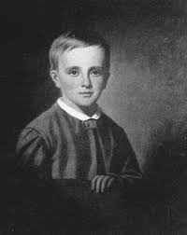
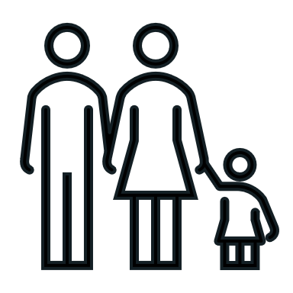

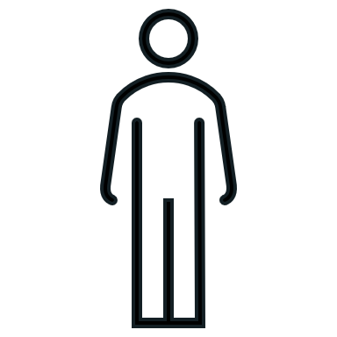
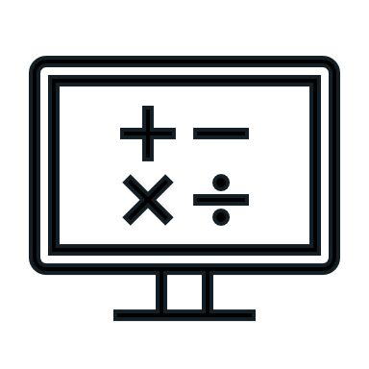
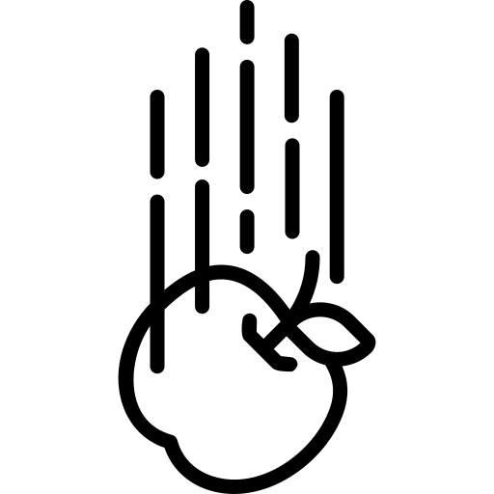
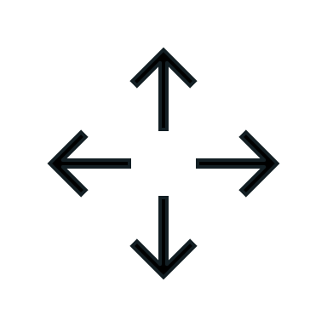


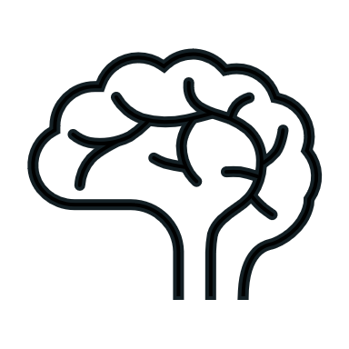
Isaac Newton
Isaac Newton: Copilarie si familie
Isaac Newton: Cuprins
Isaac Newton
1643-1727
Isaac Newton a fost un om de știință englez, cunoscut pentru legea gravitației și cele trei legi ale mișcării. A pus bazele fizicii clasice și a contribuit major și în matematică.

Slide 3
Isaac Newton: Educatie si Formare
Isaac Newton: Copilarie si familie
Isaac Newton: Cuprins
Născut pe 25 decembrie 1643 în Woolsthorpe, Anglia.
Tatăl său a murit înainte de naștere; a fost crescut de bunica maternă.
Copil prematur și fragil, supraviețuind datorită îngrijirii speciale.
La vârsta de 12 ani, a fost trimis la The King's School în Grantham, unde a învățat limba latină și greacă veche.
Newton in copilarie
Isaac Newton
1643-1727
Isaac Newton a fost un om de știință englez, cunoscut pentru legea gravitației și cele trei legi ale mișcării. A pus bazele fizicii clasice și a contribuit major și în matematică.

Slide 4
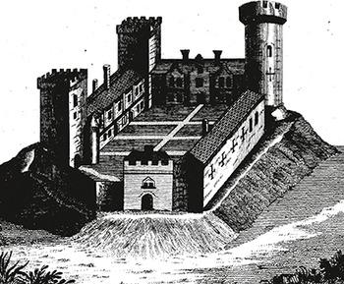
Isaac Newton: Personalitate si viata privata
Isaac Newton: Educatie si Formare
Isaac Newton: Copilarie si familie
A studiat la Trinity College, Cambridge, începând din 1661.
În timpul epidemiei de ciumă din 1665, s-a retras la Woolsthorpe, unde a realizat descoperiri majore.
În 1667, s-a întors la Cambridge și a fost ales membru al Trinity College.
În 1669, a succedat pe Isaac Barrow la catedra de matematică lucasiana la Cambridge.
Cambridge University

Slide 5
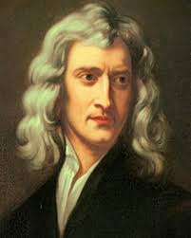
Isaac Newton: Contributii in matematica
Isaac Newton: Personalitate si viata privata
Isaac Newton: Educatie si Formare
Nu s-a căsătorit niciodată și era cunoscut pentru natura sa introvertită.
A avut conflicte cu savanți contemporani, precum Robert Hooke și Gottfried Leibniz.
Pasionat de alchimie și teologie, a dedicat mult timp studiilor în aceste domenii.
În 1696, a fost numit warden al Monedei Regale și, ulterior, master al Monedei, responsabil pentru combaterea falsificării monedei.
Isaac Newton in persoana

Slide 6
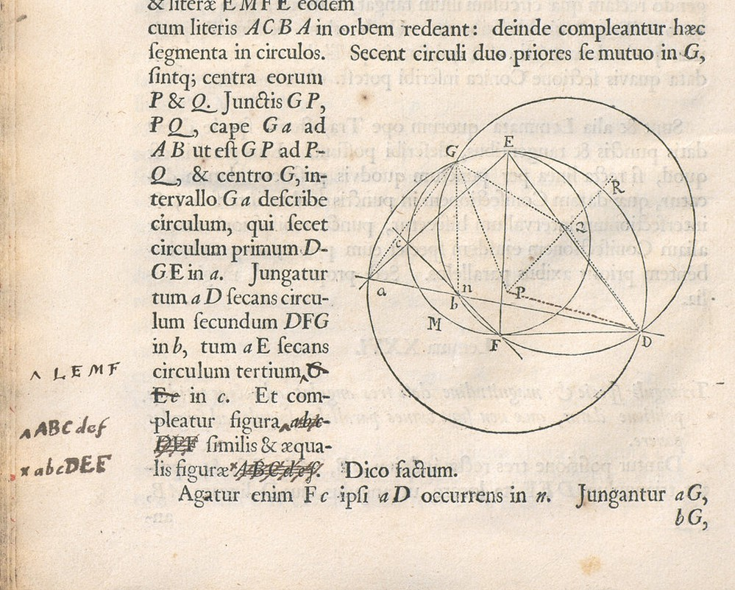
Isaac Newton: Legea gravitatiei universale
Isaac Newton: Contributii in matematica
Isaac Newton: Personalitate si viata privata
A dezvoltat calculul diferențial și integral, independent de Leibniz.
A formulat teorema binomială generalizată, extinzând conceptele matematice ale vremii.
A introdus concepte fundamentale în analiza matematică, influențând dezvoltarea ulterioară a matematicii.
A realizat lucrări semnificative în domeniul seriilor infinite și al ecuațiilor diferențiale.
Pagina din “Principia Mathematica” Carte scrisa de el

Slide 7
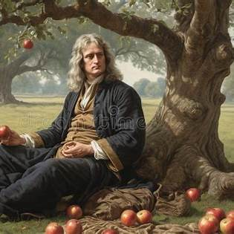
Isaac Newton: Legiile miscarii
Isaac Newton: Legea gravitatiei universale
Isaac Newton: Contributii in matematica
A formulat legea gravitației universale, explicând atracția între mase.
Această lege a oferit o bază matematică pentru mișcarea planetelor și a obiectelor terestre.
Se spune că ideea i-a venit observând un măr căzând, ceea ce l-a făcut să se întrebe de ce obiectele cad la sol.
Descoperirile sale au fost esențiale pentru dezvoltarea ulterioară a astronomiei și fizicii.
Newton sub un mar

Slide 8
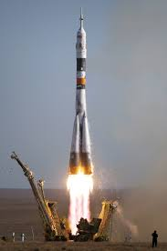
Isaac Newton: Optica si lumina
Isaac Newton: Legiile miscarii
Isaac Newton: Legea gravitatiei universale
A enunțat cele trei legi fundamentale ale mișcării, esențiale pentru mecanica clasică.
Legea inerției: Un obiect rămâne în starea sa de repaus sau mișcare uniformă dacă nu acționează asupra lui nicio forță externă.
Legea fundamentală a dinamicii: Forța aplicată unui obiect este egală cu produsul masei și accelerației sale (F = m • a).
Legea acțiunii și reacțiunii: Pentru fiecare acțiune există o reacțiune egală și opusă; forțele acționează întotdeauna în perechi.
O racheta (Soyuz-Fg) care foloseste Principiul al III-lea

Slide 9
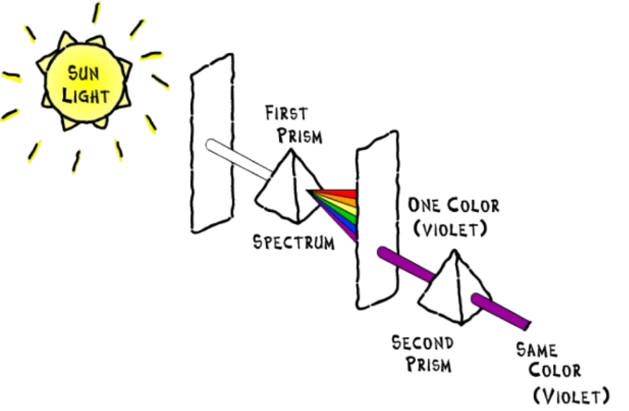
Isaac Newton: CUriozitati
Isaac Newton: Optica si lumina
Isaac Newton: Legiile miscarii
A demonstrat că lumina albă este compusă dintr-un spectru de culori, prin experimentul cu prisma.
A construit primul telescop reflector în 1668, reducând aberațiile cromatice și îmbunătățind observațiile astronomice.
A introdus teoria particulelor de lumină, contribuind la înțelegerea naturii luminii.
Lucrările sale în optică au pus bazele opticii fizice moderne.
Experimentul cu lumina

Slide 10
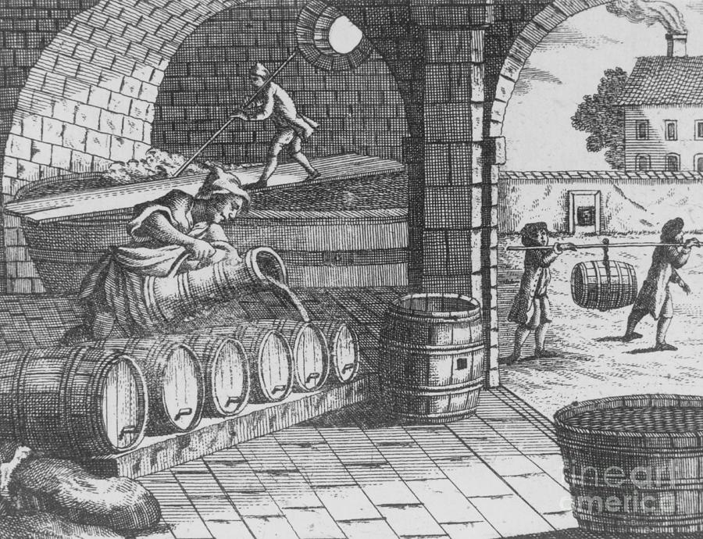
Isaac Newton: Concluzie
Isaac Newton: CUriozitati
Isaac Newton: Optica si lumina
Un dinte de-al lui Newton a fost vândut la licitație pentru suma de 3.000 de lire sterline.
Se spune că folosea berea pentru a prepara cerneală pentru manuscrisele sale.
A fost numit director al Monedei Regale în 1696 și a luptat împotriva falsificării monedei.
Newton a fost cunoscut pentru natura sa introvertită și dedicarea față de muncă.
O berarie/fabrica de bere din secolul Al XVII-lea

Slide 11
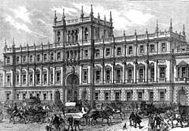
Isaac Newton
Isaac Newton: Concluzie
Isaac Newton: CUriozitati
Newton a revoluționat știința, punând bazele fizicii și matematicii moderne.
Descoperirile sale au influențat profund modul în care înțelegem universul.
Moștenirea sa continuă să inspire și să influențeze cercetarea științifică contemporană.
A fost președinte al Royal Society între 1703 și 1727 (cand el a murit).
Cladirea Royal Society
Multumim Pentru atentie

Slide 12
Isaac Newton: Concluzie
Isaac Newton
Multumim Pentru atentie!!!

